Slide 1
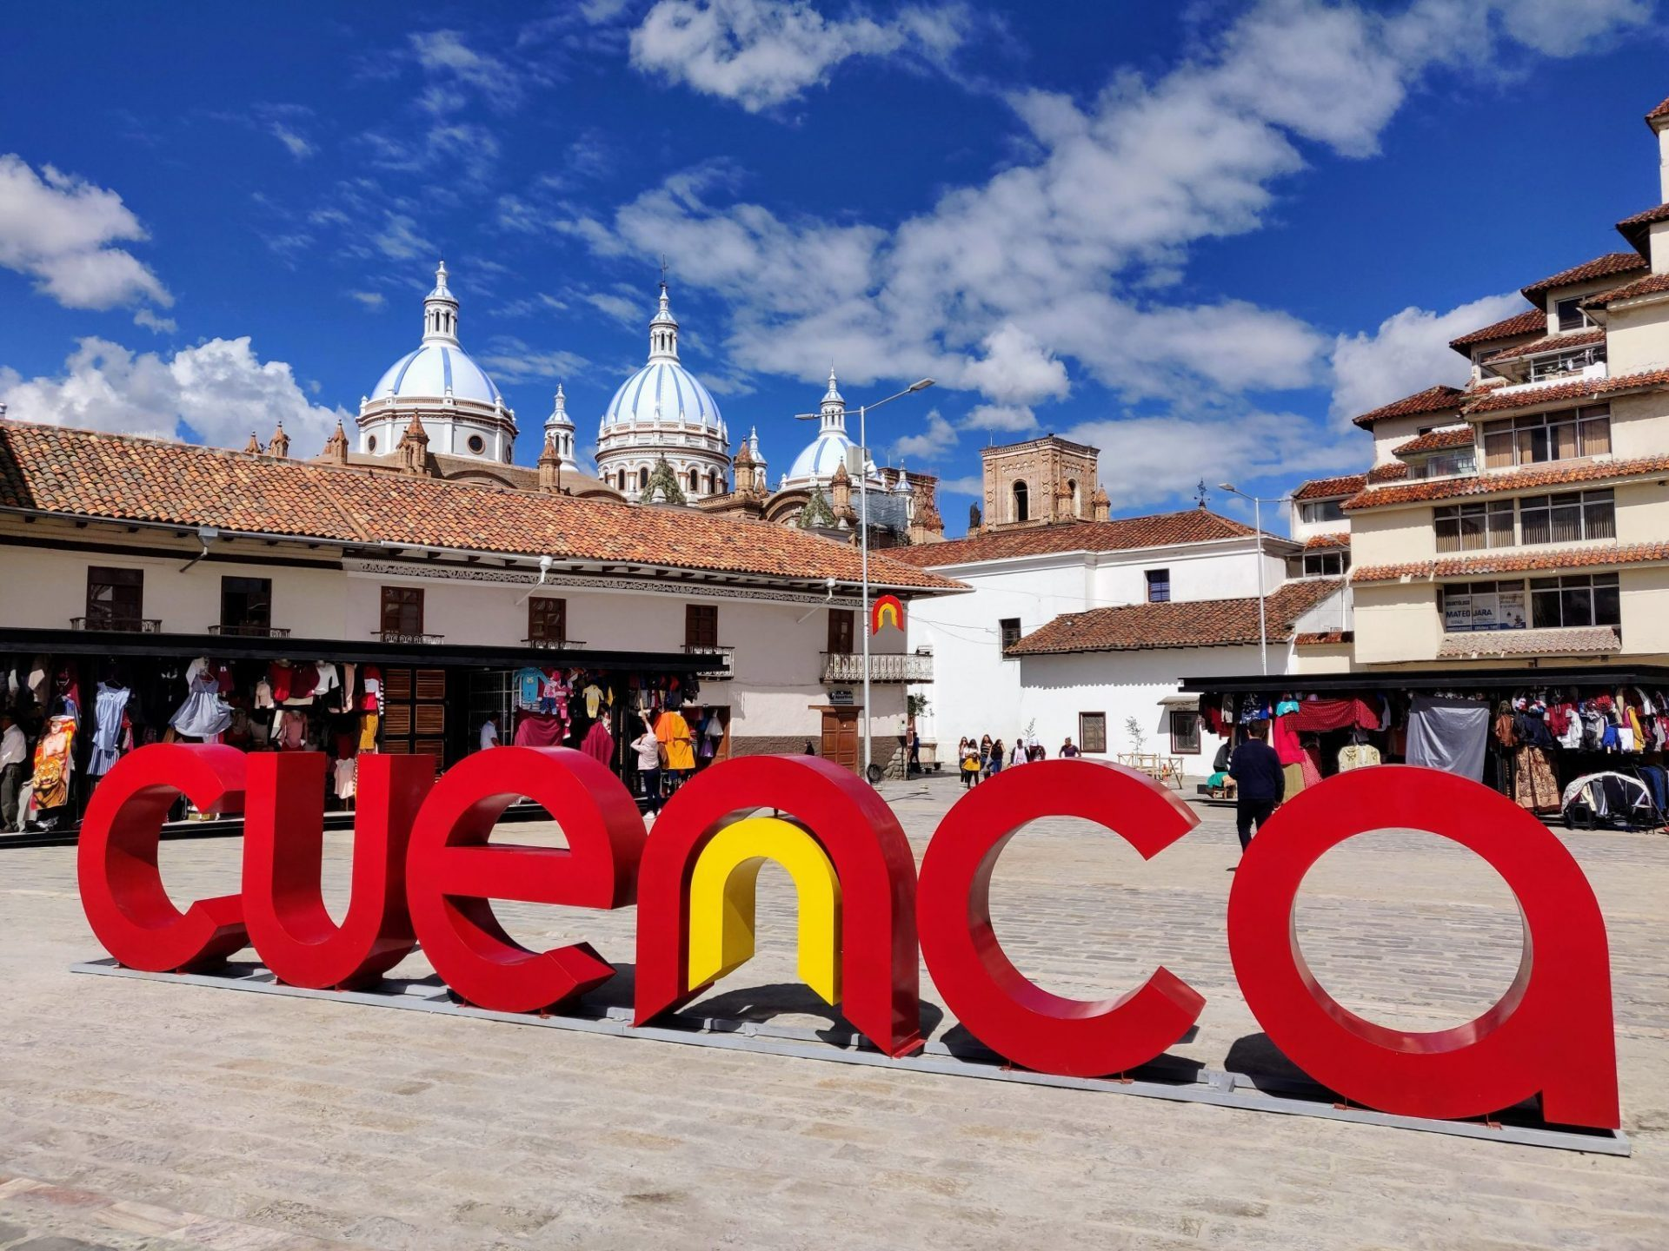
MEJORANDO LA ACCESIBILIDAD A NIVEL DE CALLE EN CUENCA, ECUADOR
Sam Curtis, Gachau Kabuga, Cambria Pomeranz, Gio Ramirez, Ilana Whittaker

Slide 2
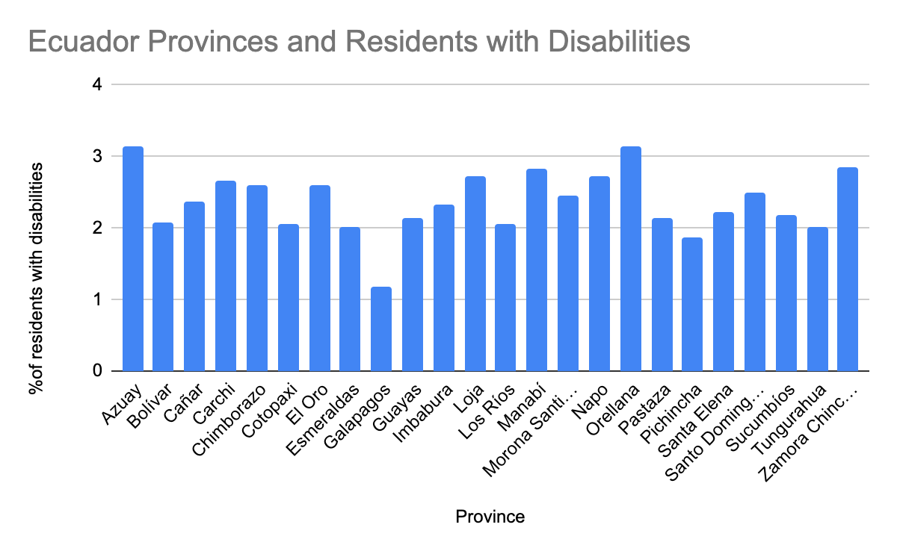
¿Porque Necesitamos Ciudades Accesibles?
Directrices de las Naciones Unidas sobre accesibilidad
CRPD- Artículo 9
Provincias de Ecuador y residentes con discapacidad
porcentaje de residentes con discapacidad
Provincia
Notes:
Sam

Slide 3
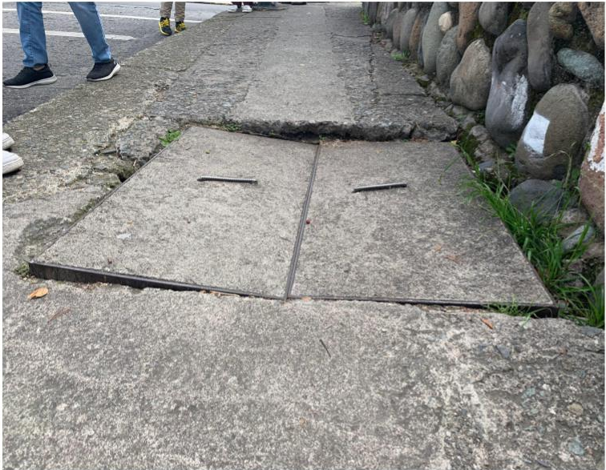
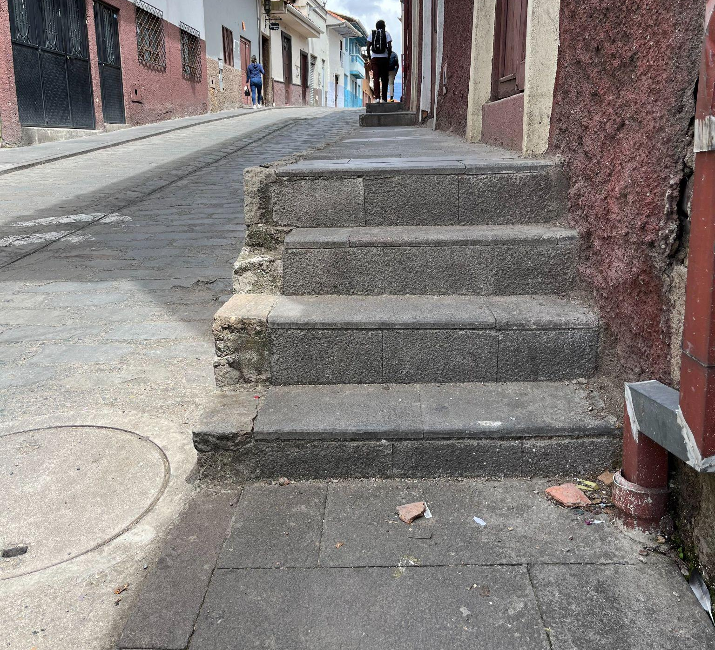
Más Motivación
Calle Luis Cordero
El Centro
Notes:
Sam

Slide 4
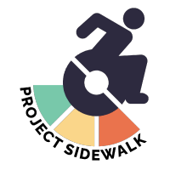
Nuestros Colaboradores
Notes:
Ilana

Slide 5
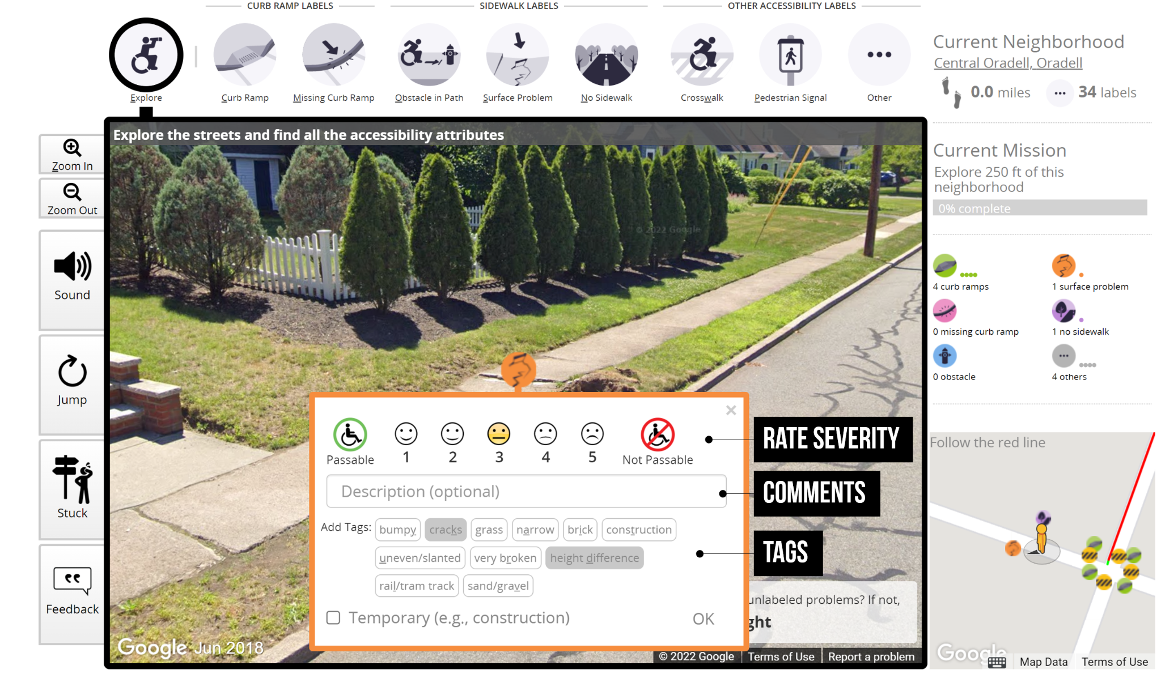
Notes:
Ilana

Slide 6
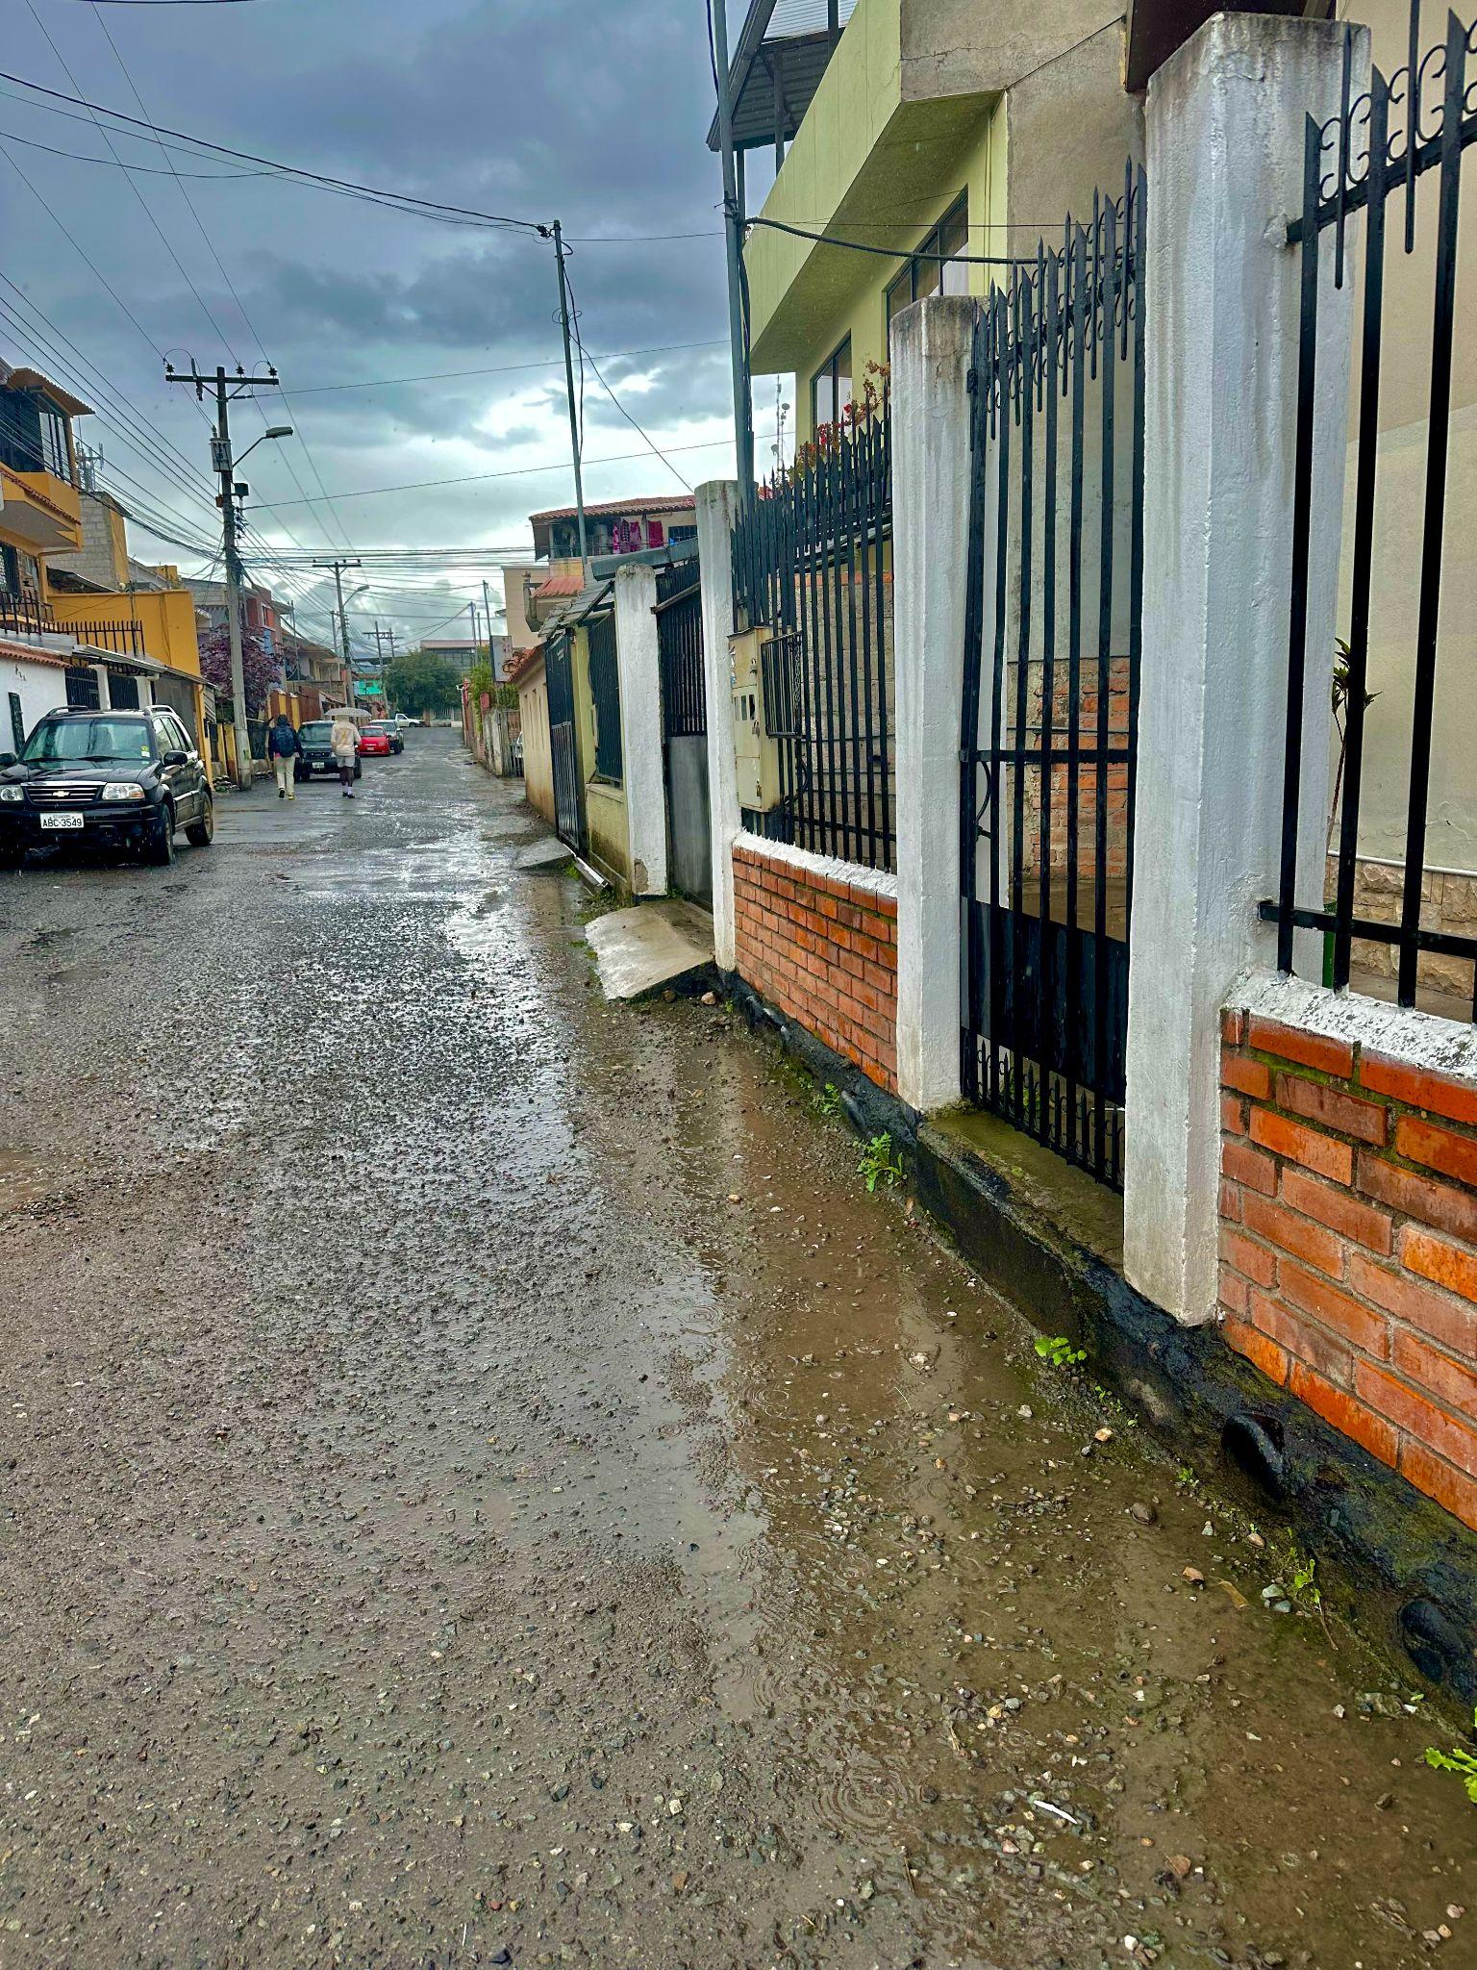
La Meta del Proyecto
Ayudar a EMOV EP en sus esfuerzos para abordar la accesibilidad a nivel de calle en Cuenca mediante la implementación del Project Sidewalk y la determinación de métodos para involucrar a la comunidad
Notes:
Cam

Slide 7
Diagrama de Flujo de la Metodología
Objetivos
Métodos
Comprender los Desafíos de Accesibilidad a Nivel de Calle de Cuenca
Determinar la Pertinencia del uso del Project Sidewalk en Cuenca
Explore Métodos para Involucrar a la Comunidad y Difundir la Conciencia
Entrevistas con Expertos y Miembros de la Comunidad
Piloto Modificado de
Project Sidewalk
Piloto Modificado de
Project Sidewalk
Entrevistas con Expertos y Miembros de la Comunidad
Entrevistas con Expertos y Miembros de la Comunidad
Prueba de “Mapatón”
Notes:
Cam
Outcomes:
1: Learn the potential impact of Project Sidewalk in Cuenca
2: Learn technical and social obstacles in implementing Project Sidewalk in Cuenca
3: Learn how Project Sidewalk affects accessibility awareness and receive feedback

Slide 8
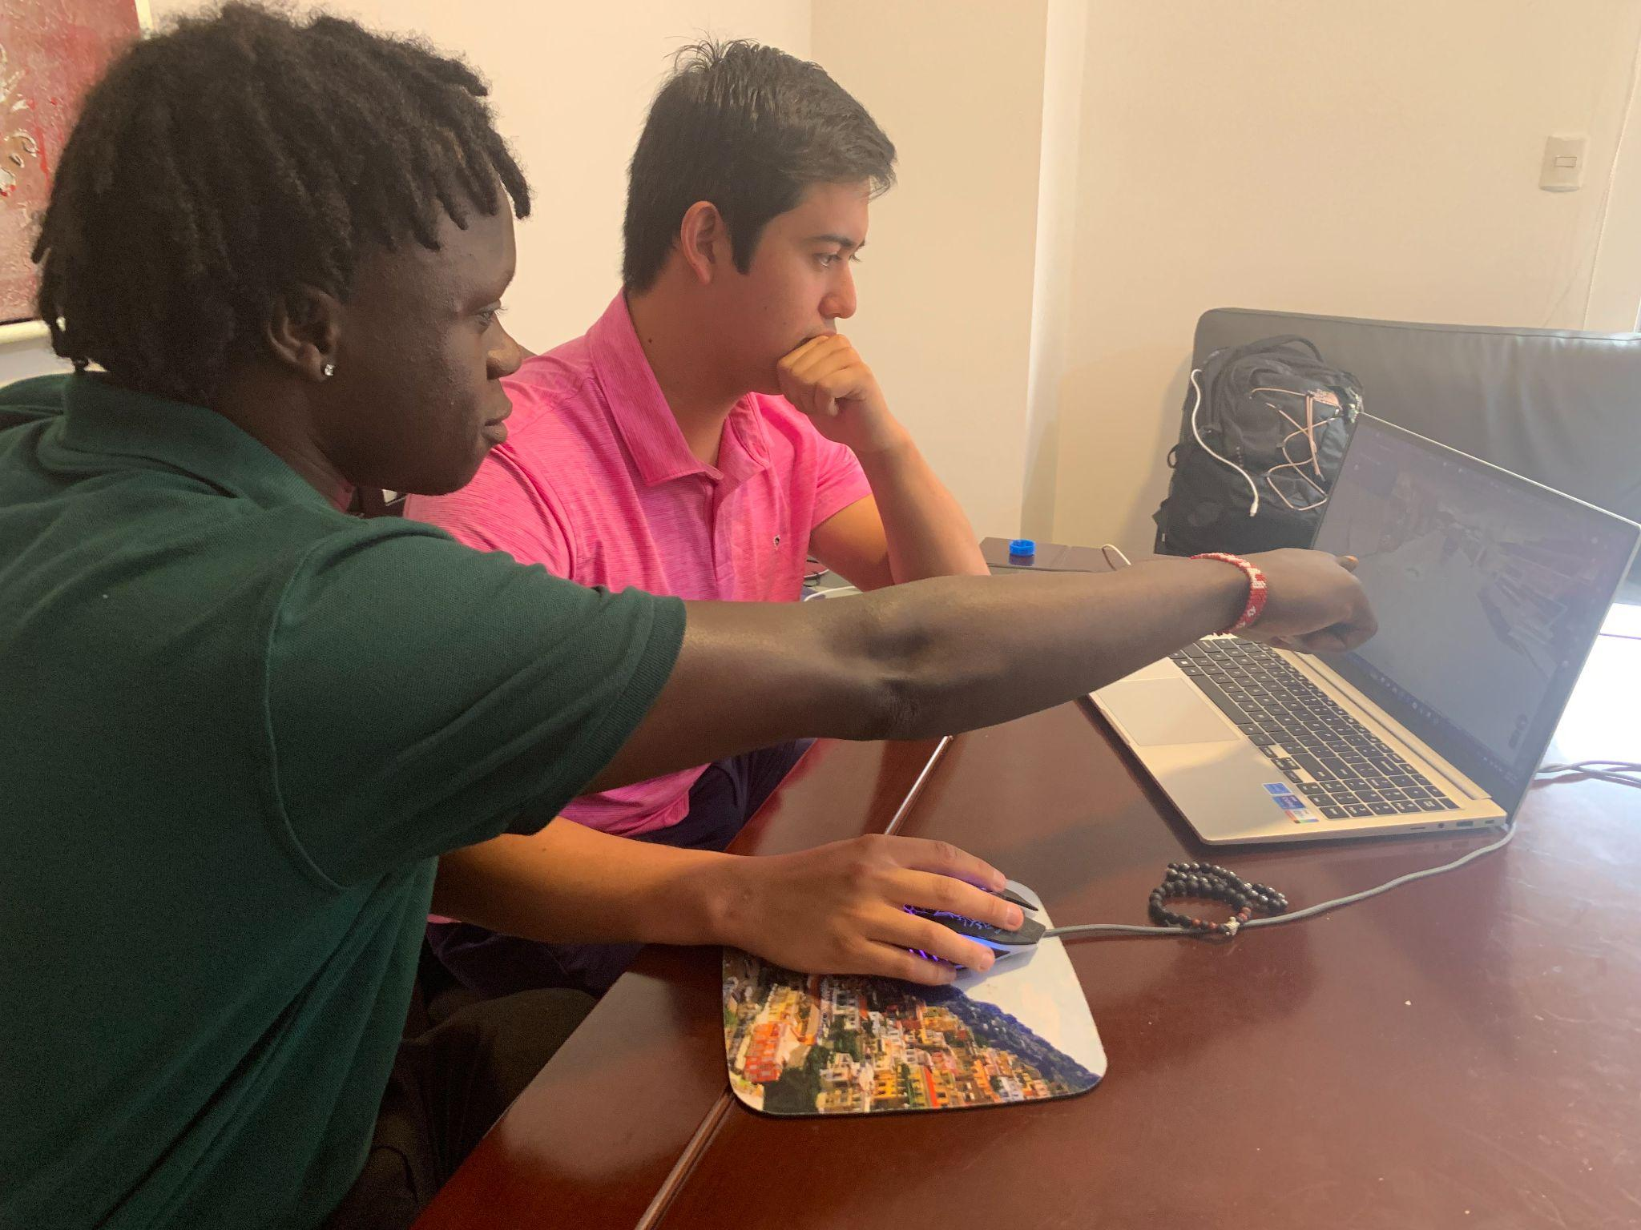
Llevar a Cabo un Piloto Modificado de Project Sidewalk
Proceso
Auditoría de campo 6 barrios
Grabar etiquetas que Project Sidewalk usa
Observa virtualmente las mismas calles usando Google Street View (GSV)
Comparar hallazgos
Understand Cuenca’s street-level accessibility challenges
Determine relevance of using Project Sidewalk in Cuenca
Notes:
Gio

Slide 9
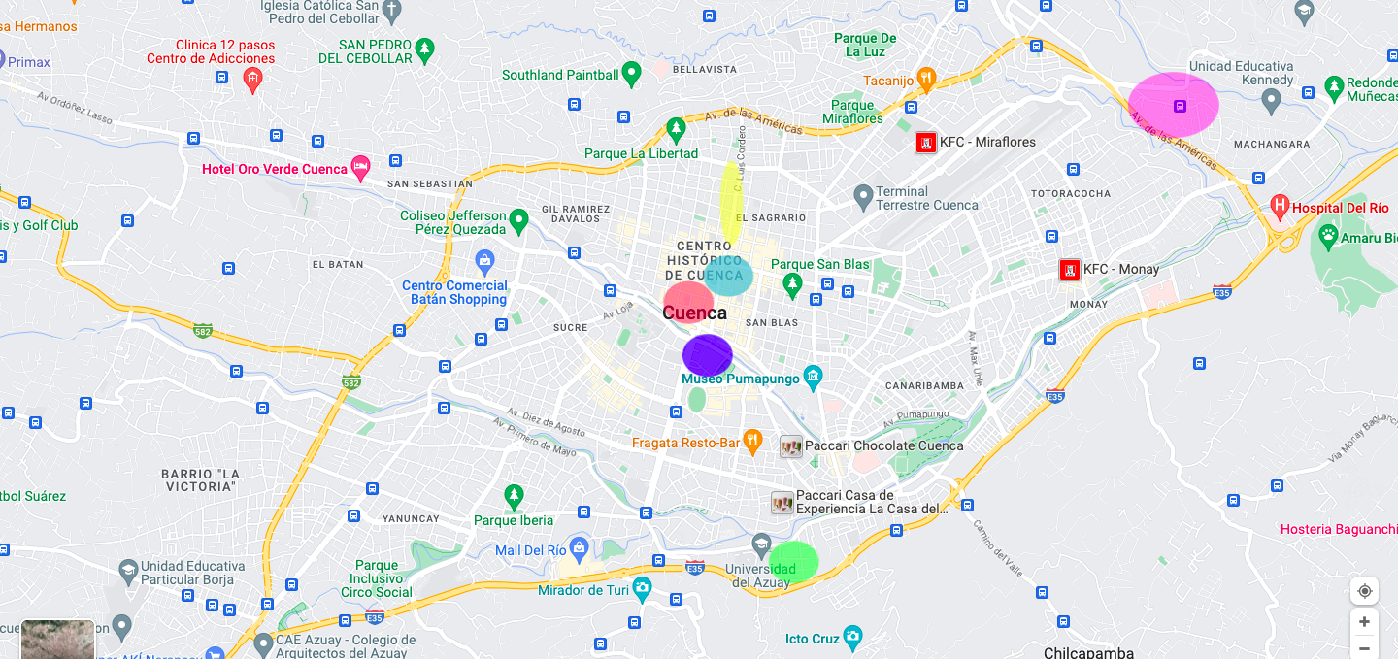
Mapa del Barrios Observados
Notes:
Gio

Slide 10
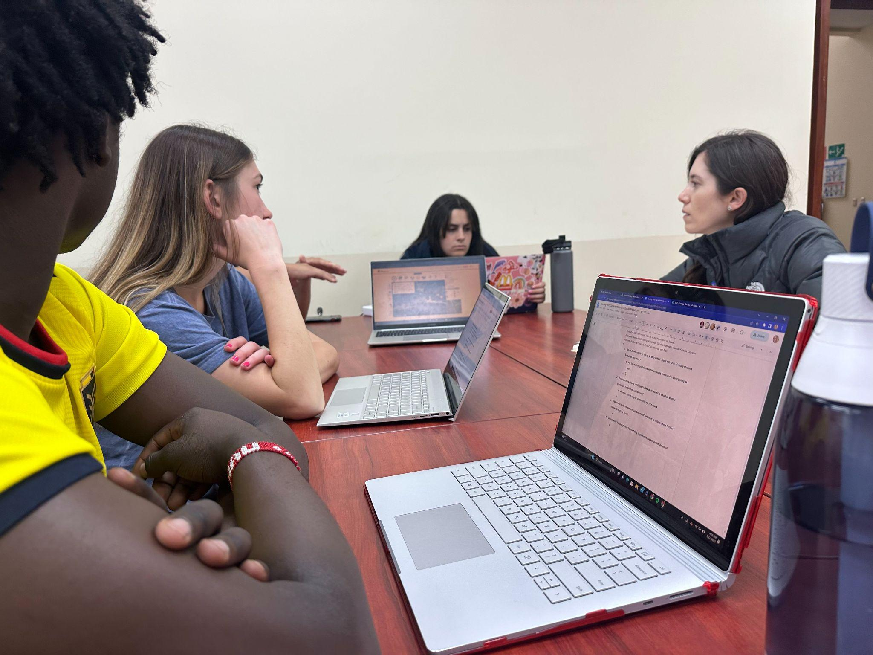
Entrevistas con Expertos y Miembros de la Comunidad
Expertos: infraestructura, canal de infraestructura, Project Sidewalk y participación de la comunidad
Miembros de la Comunidad: personas con discapacidades, estudiante de la Universidad
El Proceso
Preguntar sobre:
La accesibilidad e infraestructura
Project Sidewalk
Participación comunitaria
Notes:
cam

Slide 11
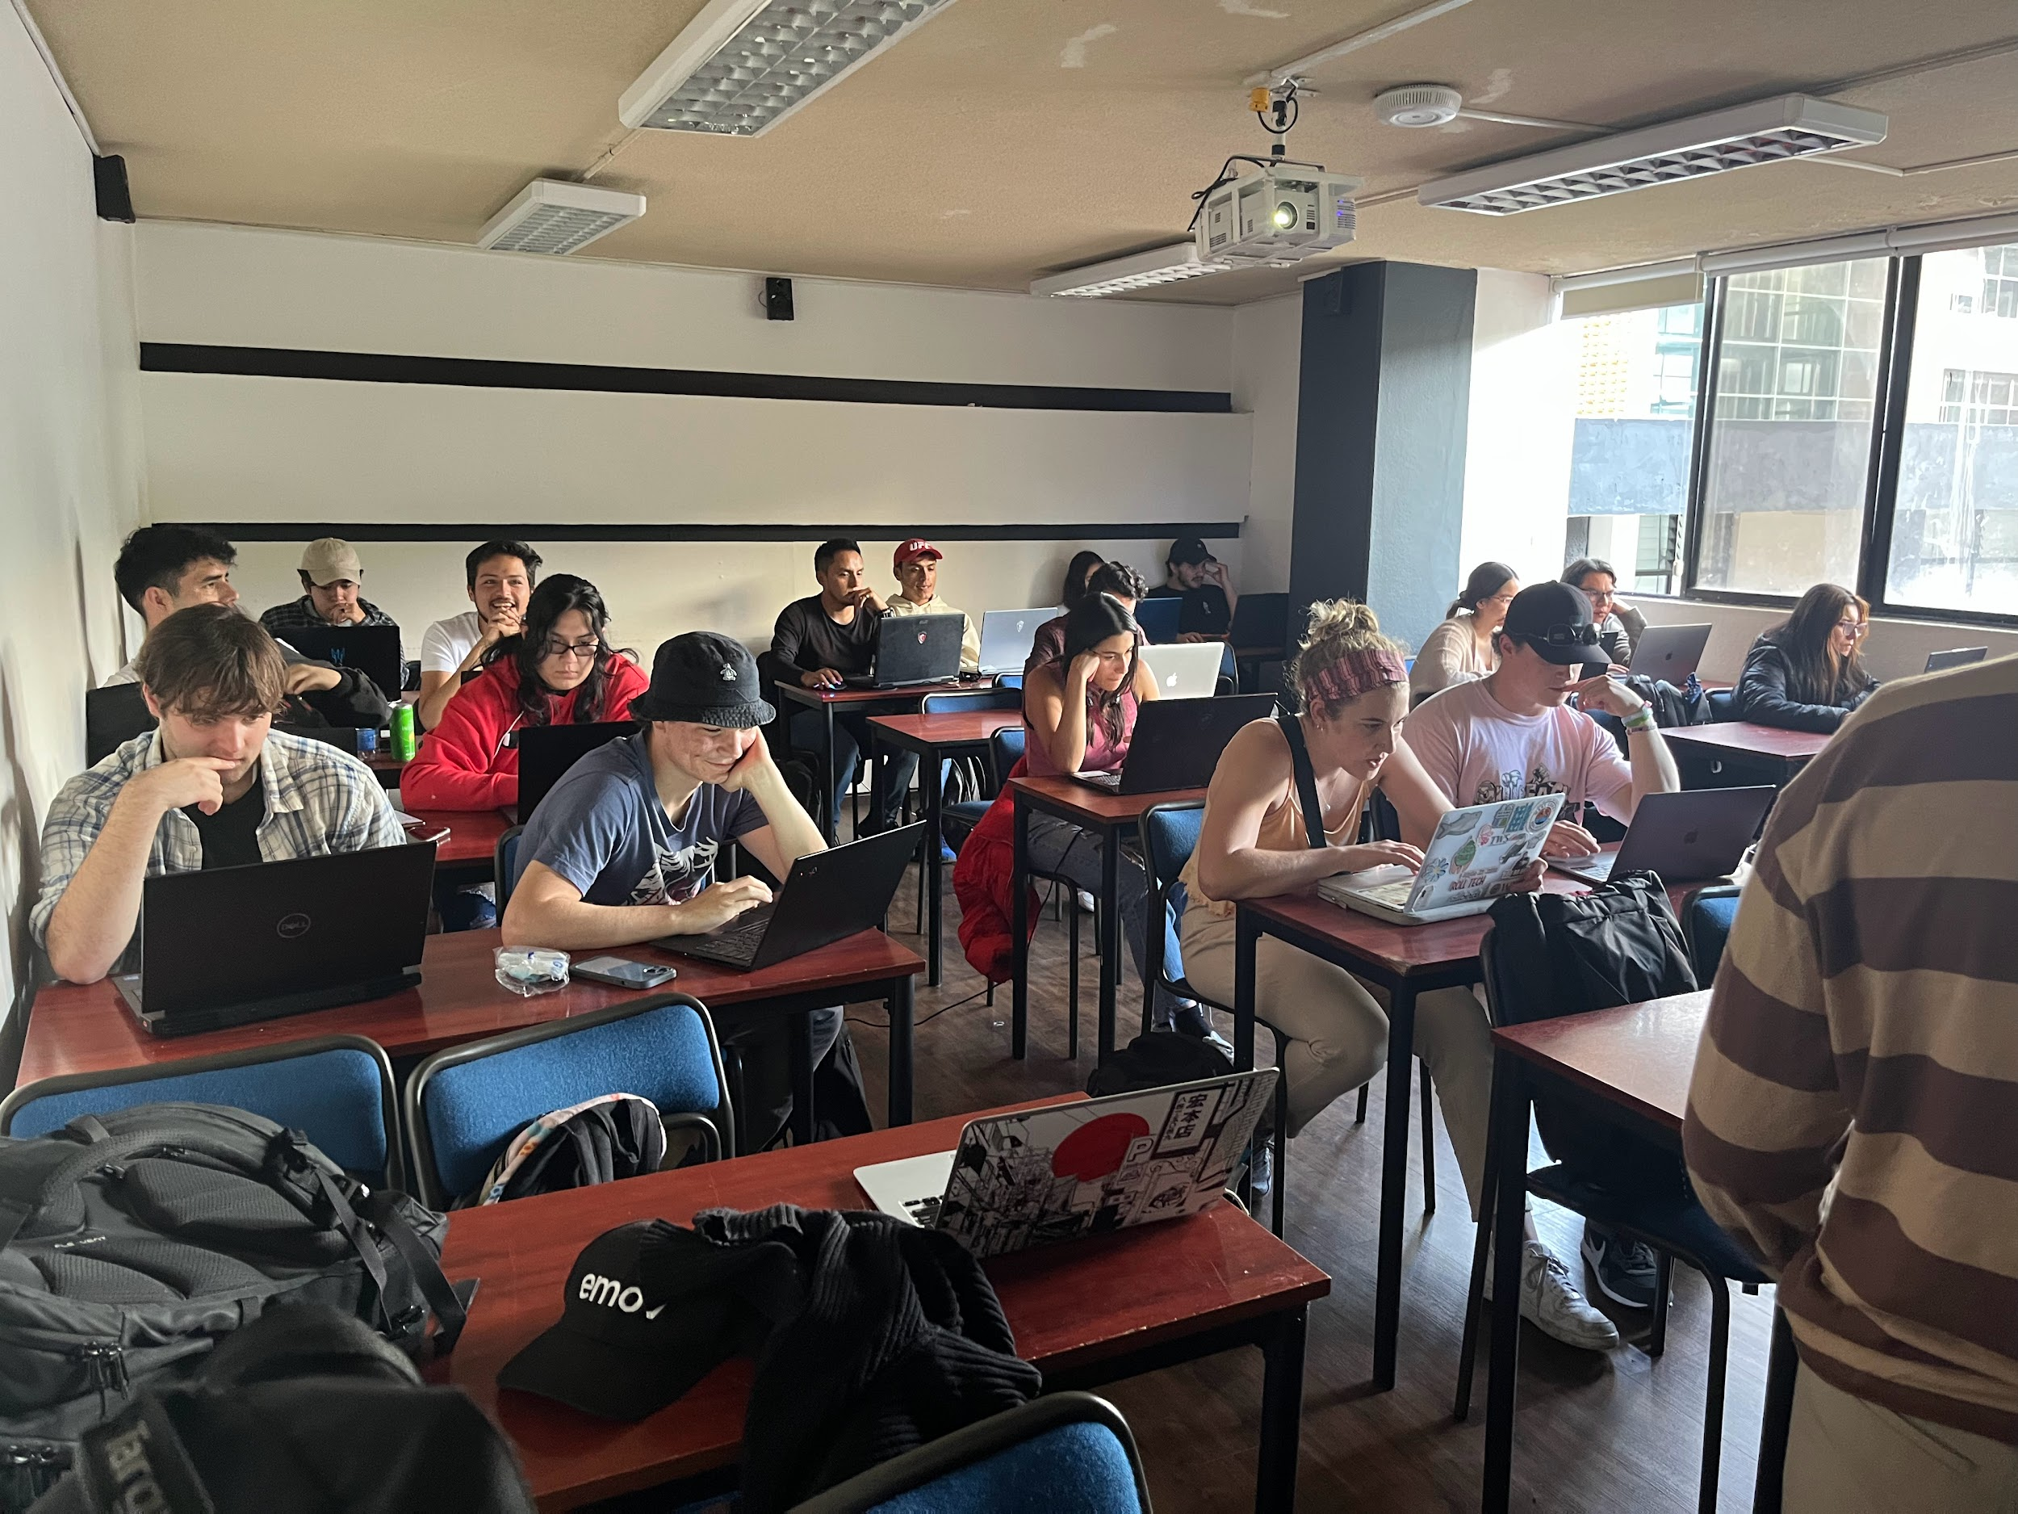
Realizar una Prueba de “Mapatón”
El Proceso
Explicar Project Sidewalk
Hage que los estudiantes completen un tutorial
Revisar los materiales de capacitación
Completar misiones de auditoría
Realizar entrevistas al final
Promote Project Sidewalk
Receive feedback on auditing process explanation
Spread awareness about accessibility
Notes:
Gachauchau

Slide 12
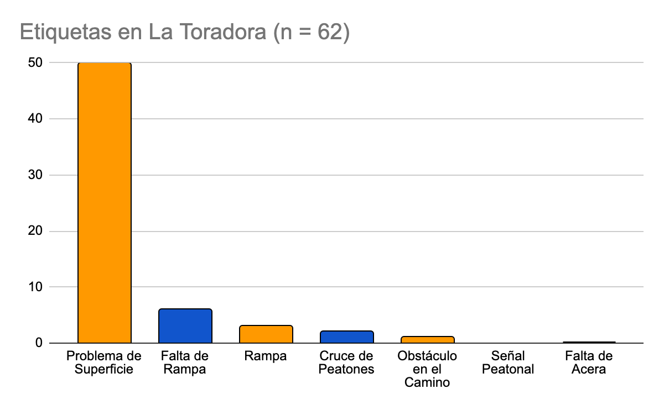
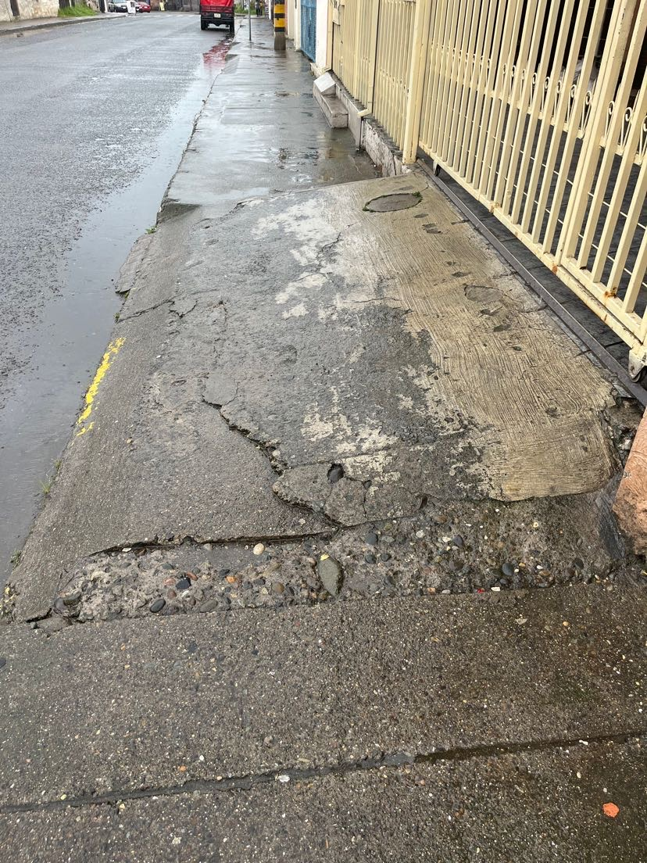
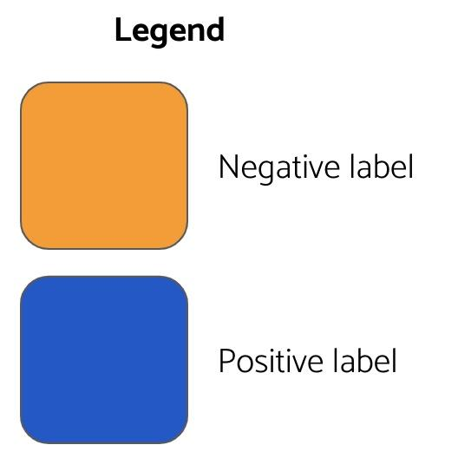
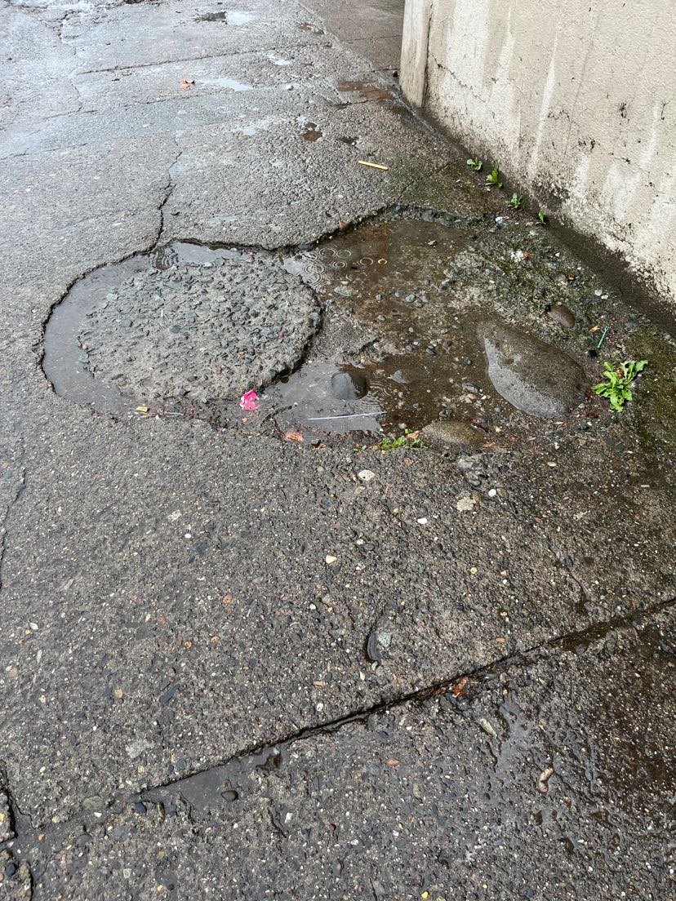
Barrio de Quinta Chica
Leyendo
Etiqueta negativa
Etiqueta positiva
Notes:
Sam

Slide 13
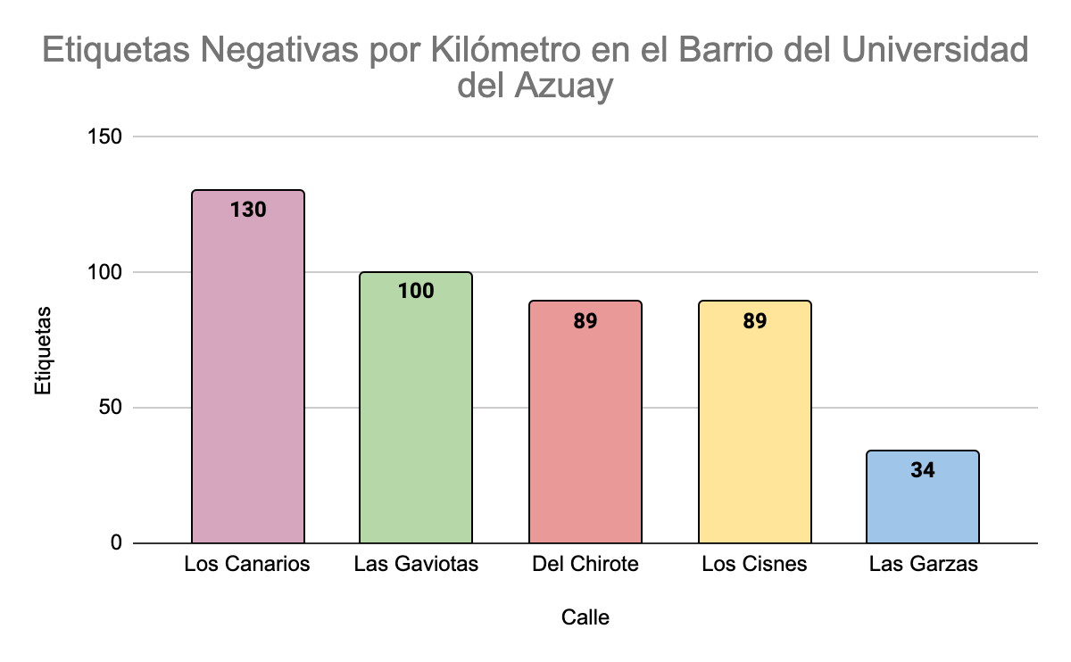
Barrio de Universidad del Azuay
Calculación
= número de etiquetas negativas
kilómetros caminados
Notes:
Sam

Slide 14
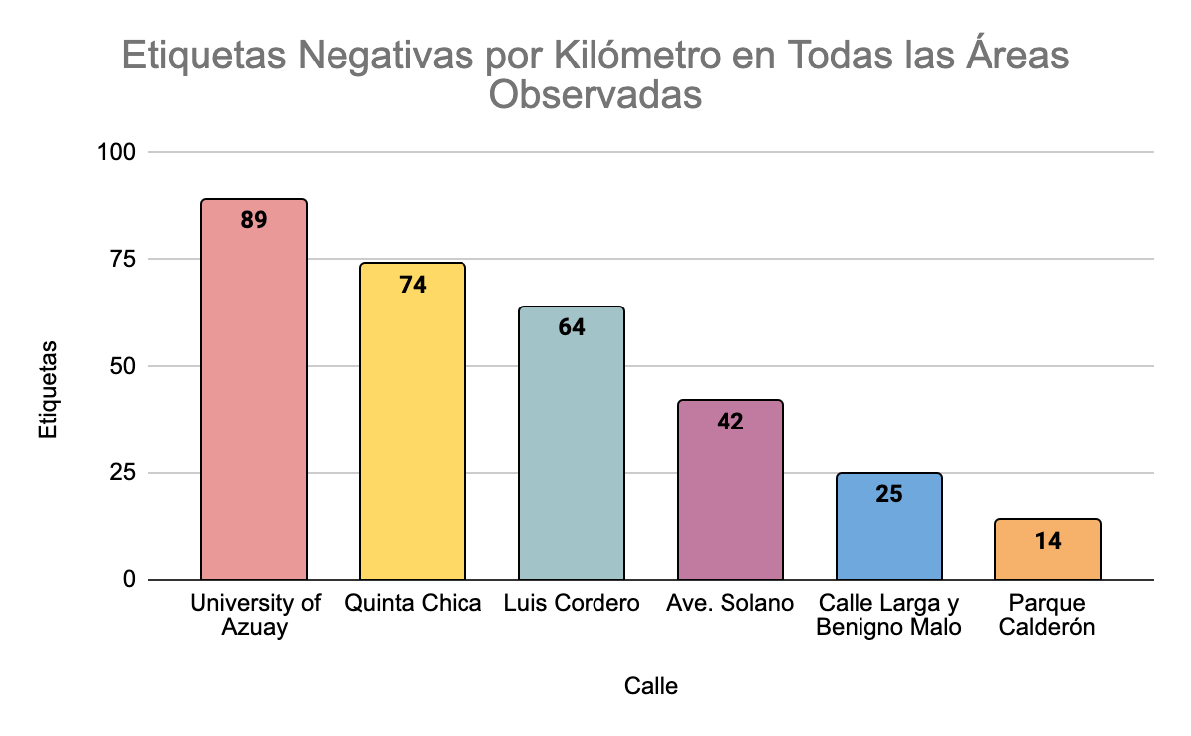
Comparación de Todos los Barrios: Kilómetros
Calculación
= número de etiquetas negativas
kilómetros caminados
Notes:
Ilana

Slide 15
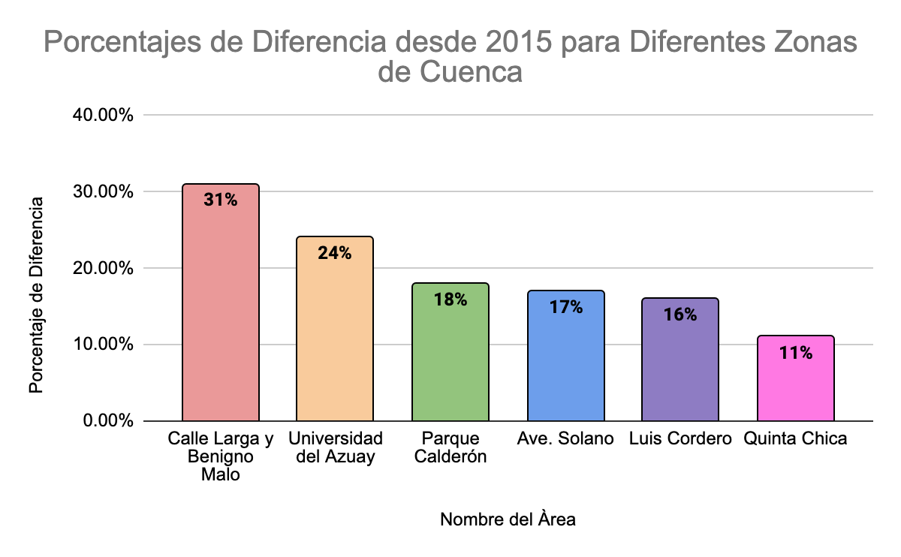
Comparación de Todos los Barrios: GSV
Calculación
= número de diferencias en GSV
número de etiquetas en persona
Notes:
Ilana

Slide 16
Entrevistas - Temas Comunes
Expertos (8) :
Creen que la solución no está clara
Creen que hay una falta de concienciación/educación
Utilizaría Project Sidewalk
Aceptar que ofrecer servicio comunitario o crédito escolar para la auditoría son métodos efectivos de participación
Puedo ayudar organizar iniciativas
Notes:
Gachau

Slide 17
Entrevistas - Temas Comunes
Miembros de la comunidad (3) :
Reportan dificultades para viajar por Cuenca
Utilizará y/o promociona Project Sidewalk a amigos y familiares
Notes:
Gachau

Slide 18
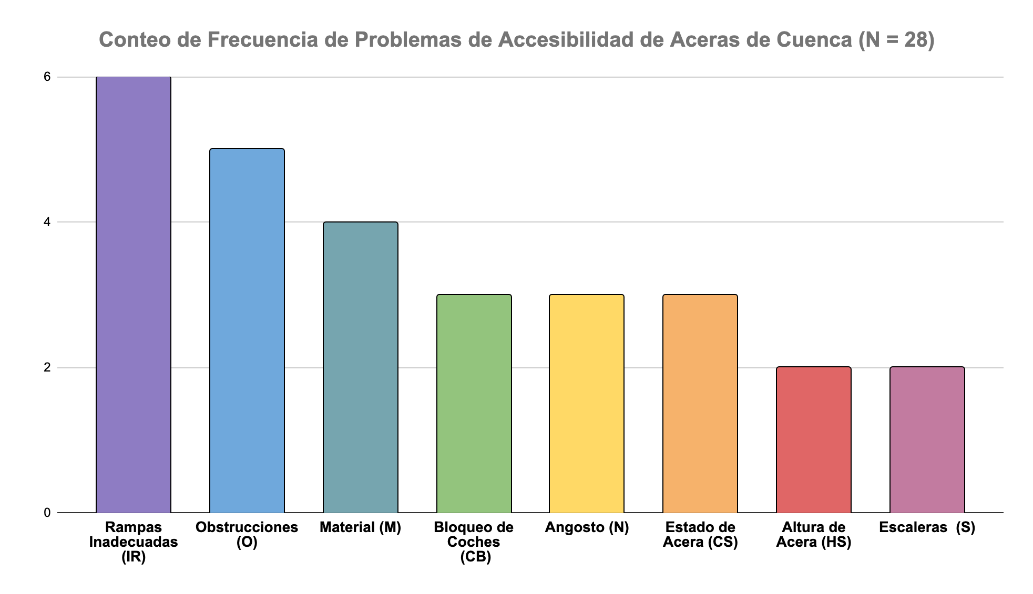
Todas las Entrevistas - Análisis Cuantitativo
Notes:
Cam

Slide 19
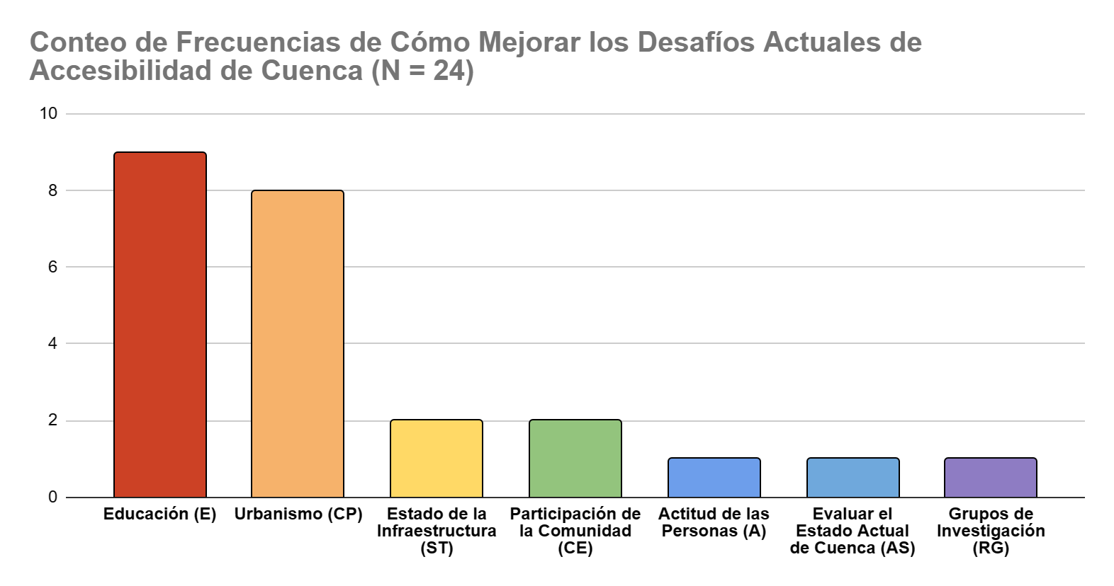
Entrevistas Expertos - Análisis Cuantitativo
Notes:
Gio

Slide 20
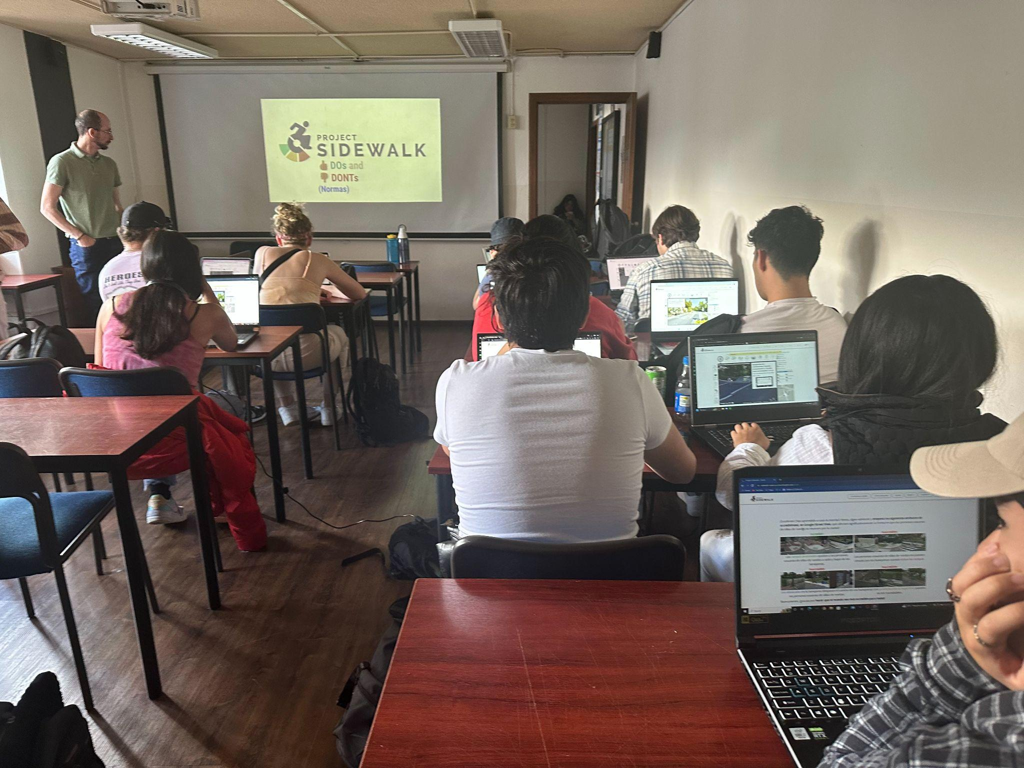
Mapatón
Ejecutó una prueba piloto para un “Mapatón”
Visitamos una clase de Estudios Urbanos con 18 estudiantes
Logramos 14 km, 1,700 etiquetas y 1,280 validaciones
Notes:
Gachau

Slide 21
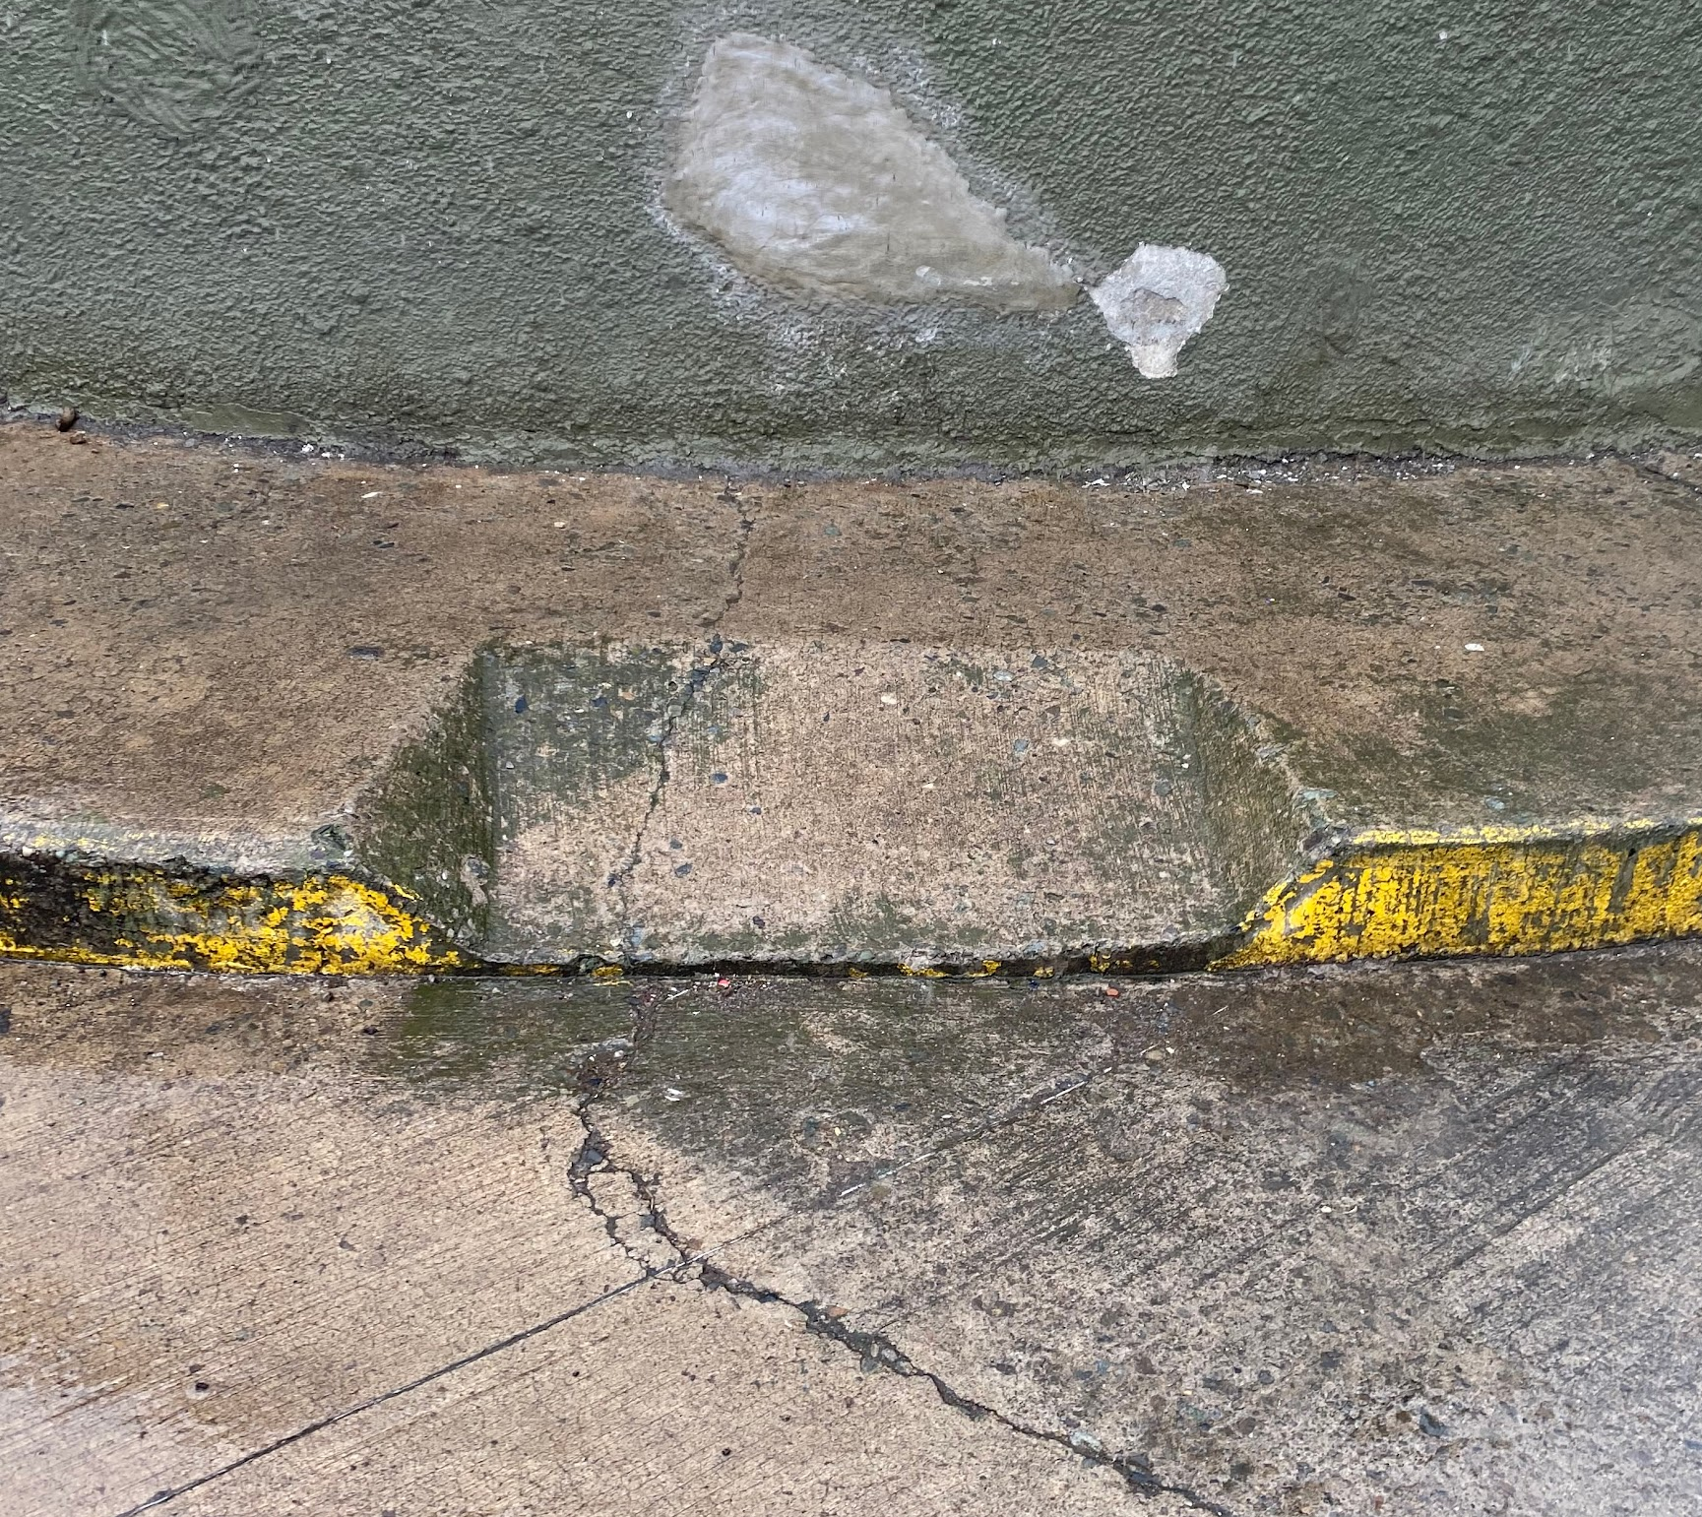
Recomendaciones
Notes:
Gio

Slide 22
Priorizar las Mejoras en las Aceras
Barrio del U Azuay y Quinta Chica
Actualizar rampas de acera intransitables
Educación continua de los trabajadores tecnológicos
[10]
Notes:
Gio

Slide 23
Seguir Utilizar Project Sidewalk en Cuenca
Identificar otras àreas a mejorar
Colaborar con la Universidad del Azuay en el futuro
Notes:
Ilana, mention big mapathon

Slide 24
Agradecimiento Especial a:
Professor Kinicki (WPI)
Professor Pollice (WPI)
Guilherme Chalhoub (EMOV)
Professor Kurlanska (WPI)
Jon Froelich (Project Sidewalk)
Mikey Staugstad (Project Sidewalk)
Professor Hermida (UDA)
Professor Carassco (UDA)
Urban Development Team (WPI)
[16]
Notes:
https://www.google.com/url?sa=i&url=https%3A%2F%2Fwww.kuodatravel.com%2Fcuenca-ecuador-the-history-athens-of-the-andes%2F&psig=AOvVaw05hSQ1mHeDMMqccu6ZBvyZ&ust=1677613476806000&source=images&cd=vfe&ved=0CA8QjRxqFwoTCMjikK27tv0CFQAAAAAdAAAAABAO
Ilana

Slide 25
¿Algunas Preguntas?
[16]
Notes:
https://www.google.com/url?sa=i&url=https%3A%2F%2Fwww.kuodatravel.com%2Fcuenca-ecuador-the-history-athens-of-the-andes%2F&psig=AOvVaw05hSQ1mHeDMMqccu6ZBvyZ&ust=1677613476806000&source=images&cd=vfe&ved=0CA8QjRxqFwoTCMjikK27tv0CFQAAAAAdAAAAABAO

